Slide 1
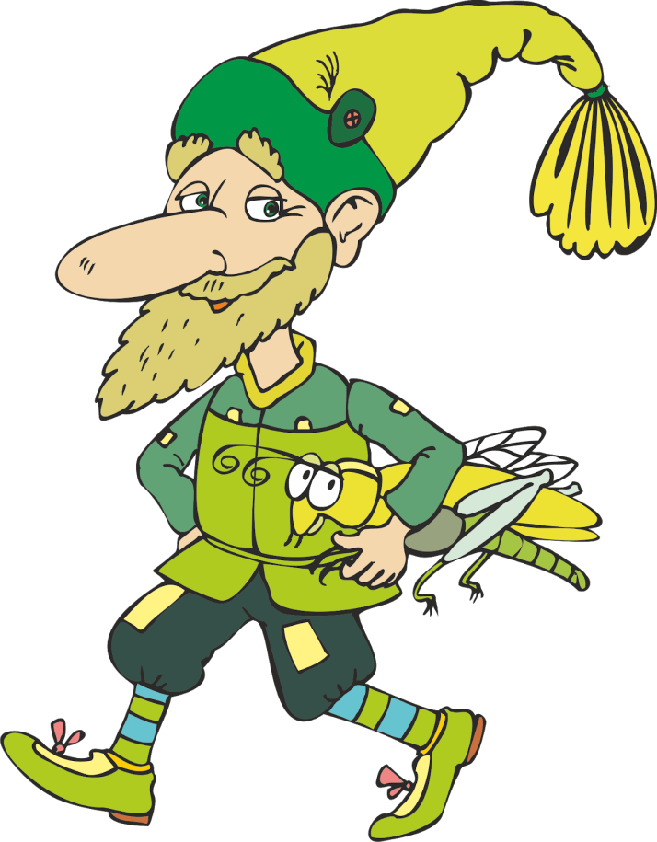
Познавательное развитие детей с использованием игр и ковролина В.В Воскобовича
Соловьева надежда владимировна, воспитатель
Муниципальное бюджетное дошкольное образовательное учреждение г. Мурманска №140

Slide 2
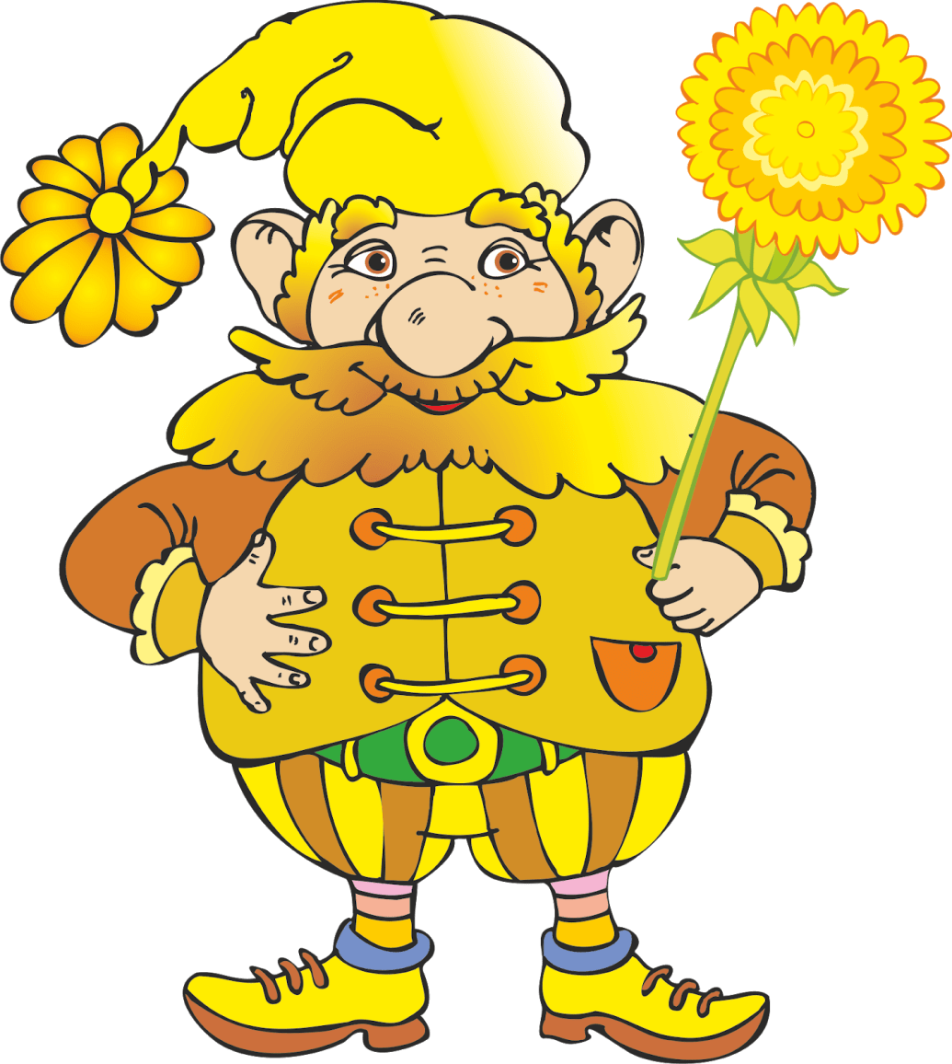
Развивающие игры Воскобовича – это творческая методика.
В основу игр заложены следующие основные принципы:
1) Интерес;
2) Познание;
3) Творчество.
Это не просто игры – это сказки, интриги, приключения, забавные персонажи, которые побуждают малыша к мышлению и творчеству.

Slide 3
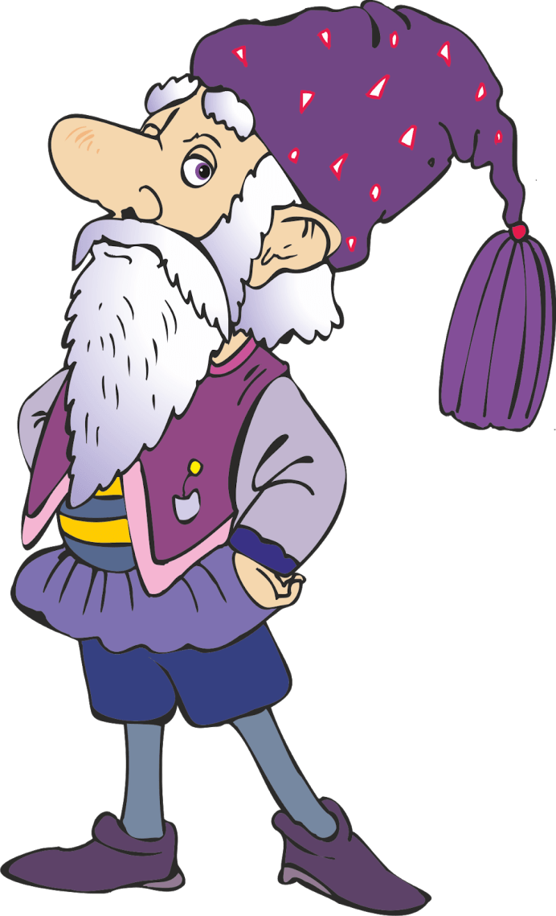
Цель занятий с игровыми материалами Воскобовича:
Развитие у ребенка познавательного интереса и исследовательской деятельности, наблюдательности, воображения, памяти, внимания, мышления и творчества.
Актуальность игровой технологии:
Игра мотивирует, стимулирует и активизирует познавательные процессы детей внимание, восприятие, мышление, запоминание и воображение;
Одним из главных достоинств является повышение интереса к изучаемому объекту практически у всех детей в группе; посредством игры задействуется “ближняя перспектива” в обучении;

Slide 4
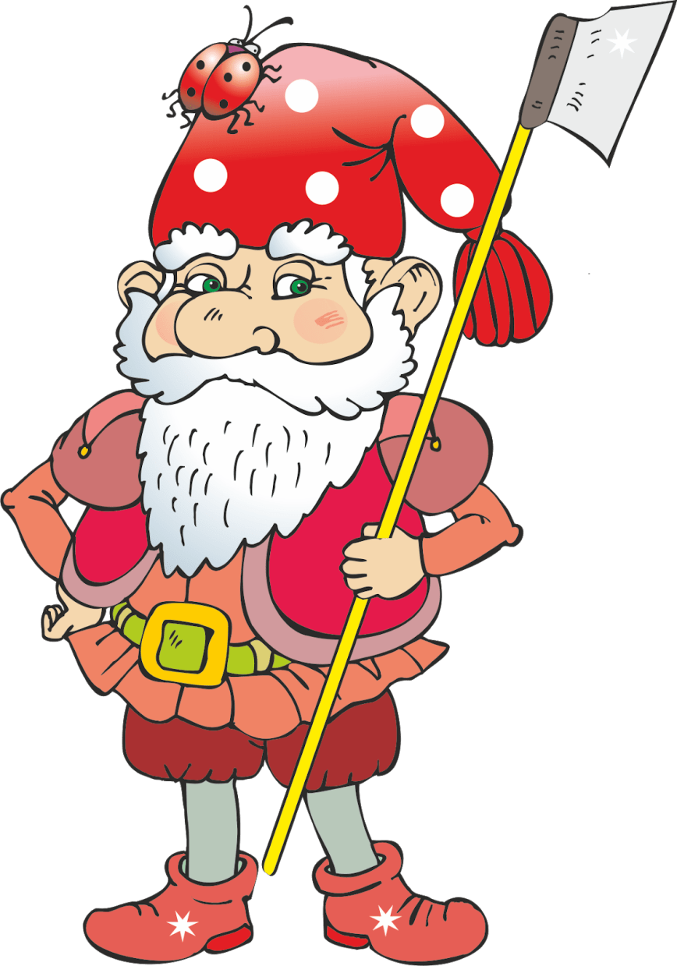
Задачи, поставленные в ходе работы с игровой технологией:
1) Создать в группе предметно-развивающую среду, определить её значение для развития познавательных интересов;
2) Разработать и апробировать конспекты занятий, имеющие проблемно-поисковые ситуации; ввести в обучение интегрированные занятия;
3) Создать серию развивающих и дидактических игр;
4) Использовать в работе задания творческого характера;
5) Организовать работу с родителями по вопросу воспитания активного и успешного старшего дошкольника.

Slide 5
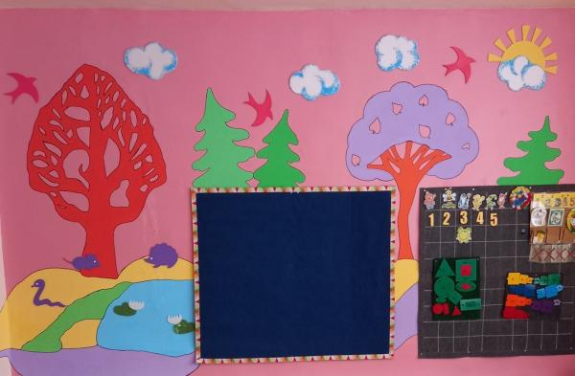
Для решения этих задач мы оформили группу по мотивам развивающей среды «Фиолетовый лес»

Slide 6
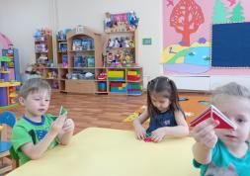
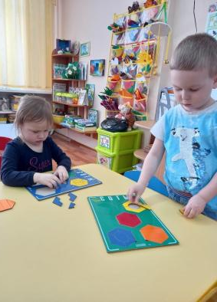
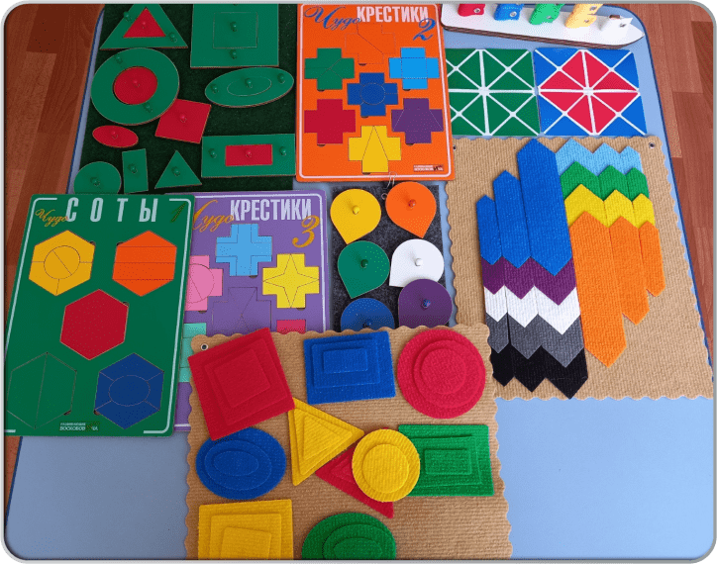
Обогатили предметно-пространственную среду известными играми В.В. Воскобовича

Slide 7
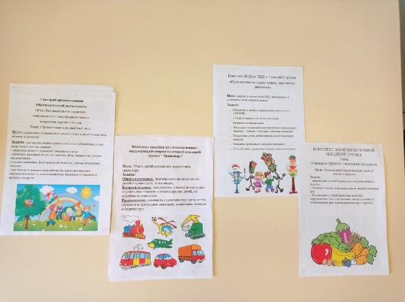
С использованием ковролина разработали конспекты и пособия по лексическим темам

Slide 8
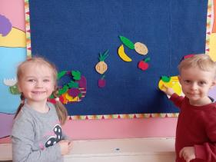
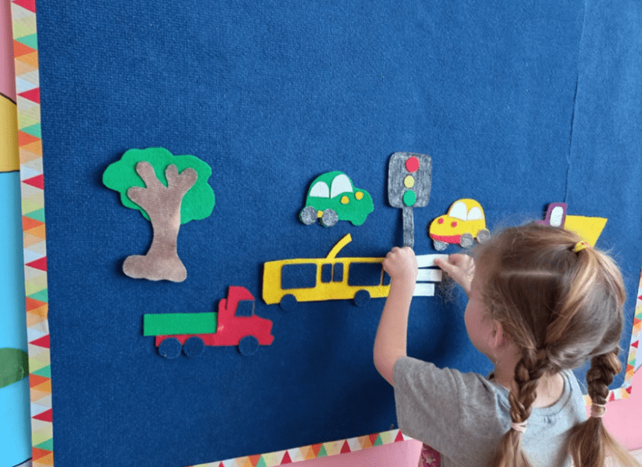
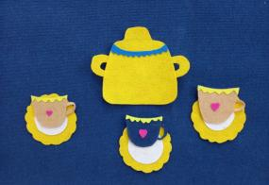
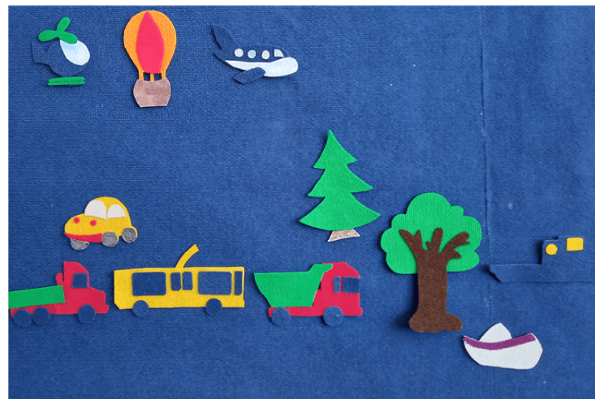
Пособия по лексической теме «Правила дорожного движения»
Пособия по лексической теме «Что растет на грядке»
Пособия по лексической теме «Посуда»
Пособия по лексической теме «Транспорт»

Slide 9
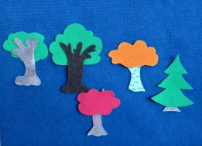
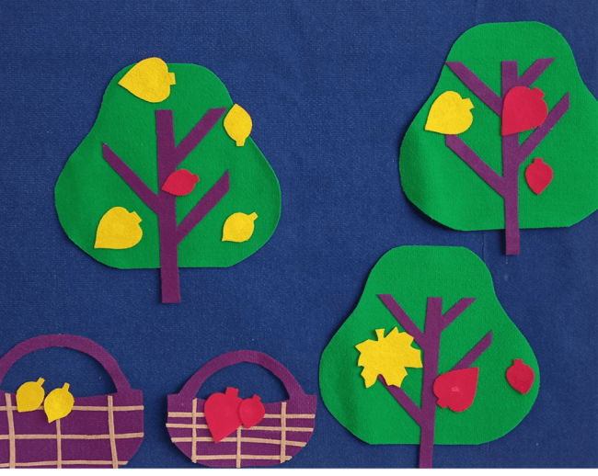
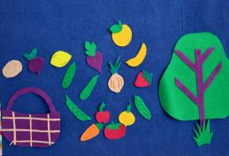
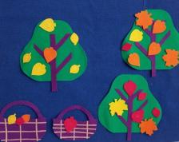
Разработали различные дидактические игры
Дидактическая игра
«Какое время года»
Дидактическая игра
«Сложи в корзину большие и маленькие листочки»
Дидактическая игра
«Фрукты - овощи»

Slide 10
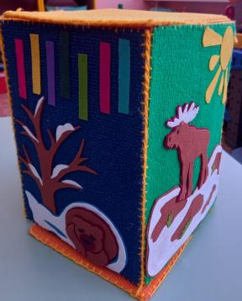
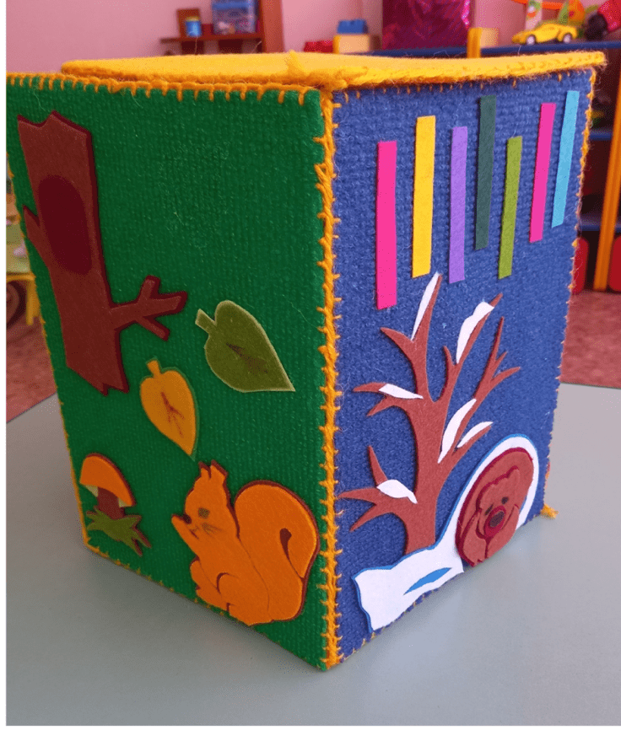
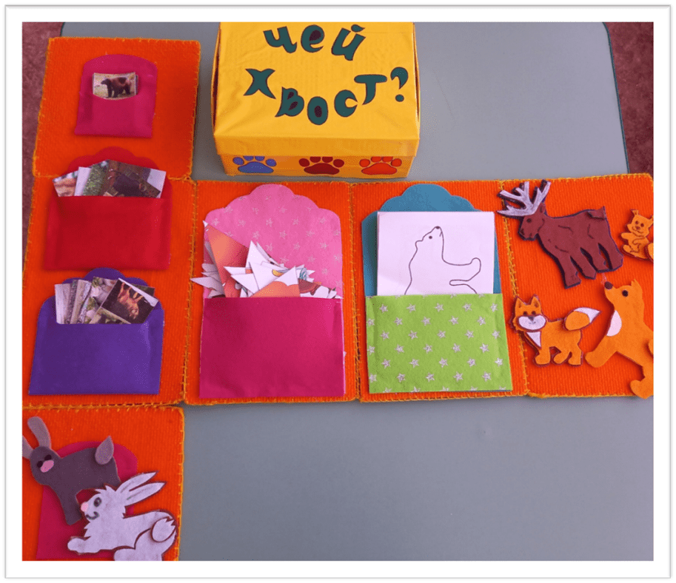
Из ковролина В.В. Воскобовича изготовили лэпбук «Дикие животные»

Slide 11
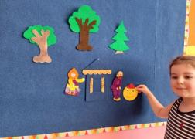
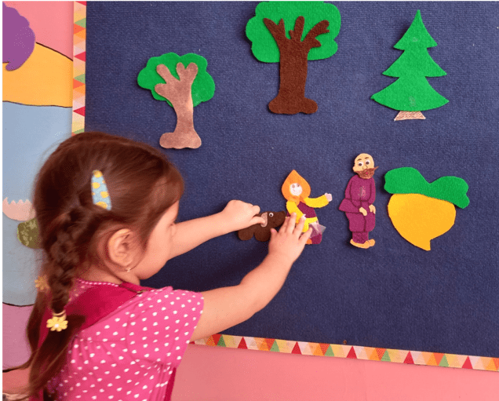
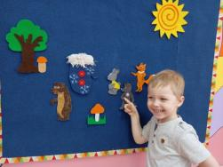
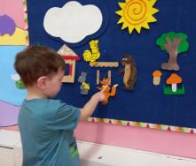
Использовали ковролин для изготовления атрибутов для драматизации сказок, художественных произведений
Атрибуты к сказке «Колобок»
Атрибуты к сказке «Репка»
Атрибуты к сказке «Рукавичка»
Атрибуты к сказке «Теремок»

Slide 12
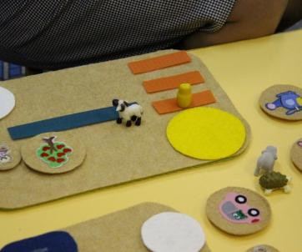
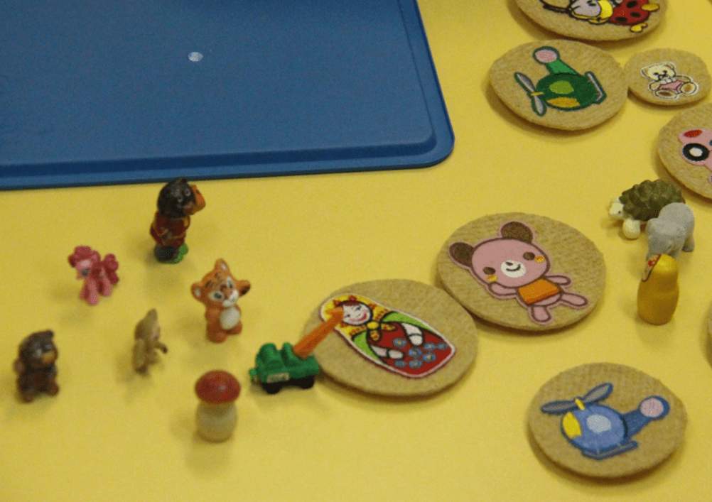
Используя ковролин, разработали различные настольные игры
Настольная игра «Построй дорожку для Матрешки»
Настольная игра «Выложи фигуры»

Slide 13
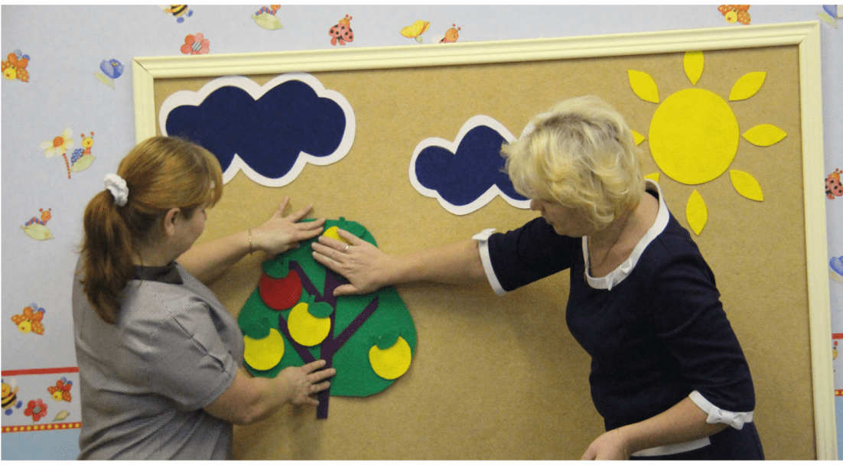
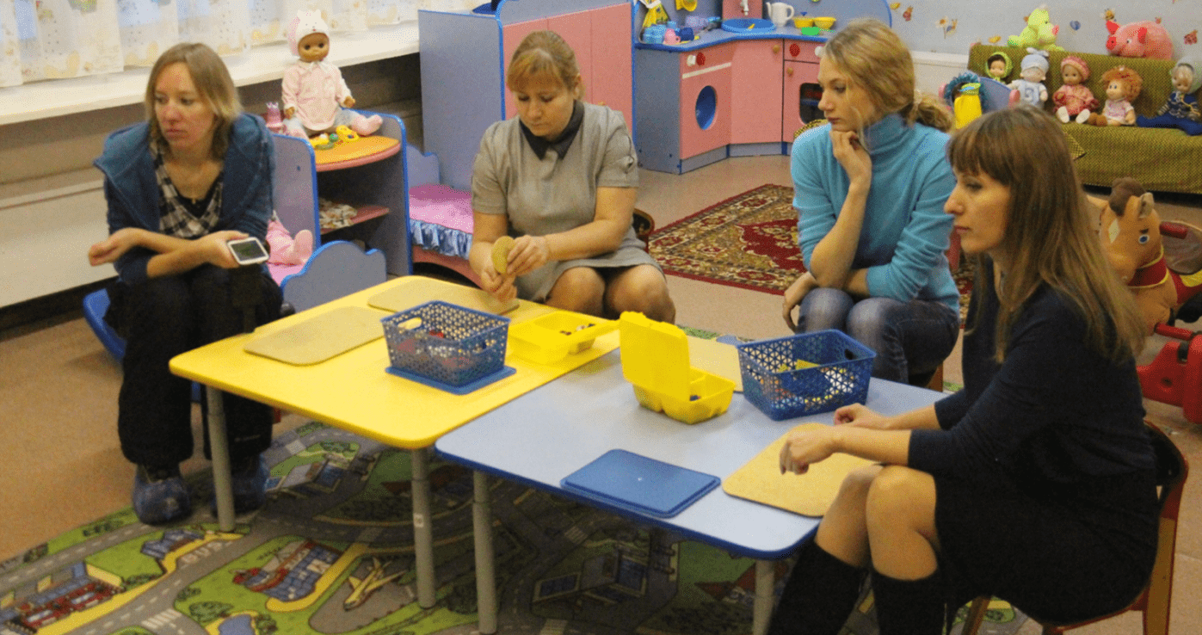
Так же в рамках работы в данном направлении, провели работу с родителями
Родительское собрание «Развивающие игры В.В.Воскобовича»
Мастер класс « Игры с ковролином своими руками»

Slide 14
Использование данных технологий делают процесс обучения интересным занятием для ребенка ,снимают проблемы мотивационного плана, порождают интерес к приобретенным знаниям , умениям ,а значит помогают в реализации основной цели образовательной деятельности любого педагога – создание условий для полноценного развития воспитанника.

